Slide 1
LC05 : Oxydants et réducteurs
Niveau : Lycée
Prérequis :
-Réactions acido-basiques
-Constantes d’équilibre et quotient réactionnel
-Bases en électricité (potentiel et courant)

Slide 2
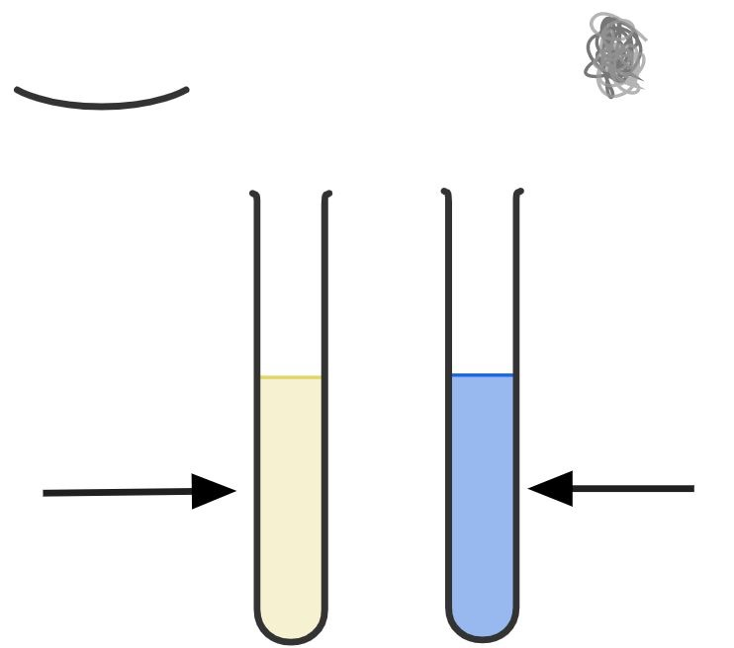




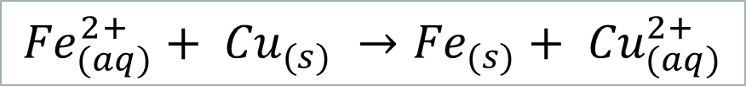
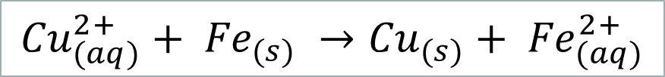
I.2) Réactions d’oxydoréduction
L’expérience :
Copeaux de cuivre solide
Paille de fer
Solution de sel de Mohr
Solution de sulfate de cuivre

Slide 3

I.2) Réactions d’oxydoréduction
Résultats :
Il ne se passe rien
Dépôt de cuivre sur la paille de fer

Slide 4
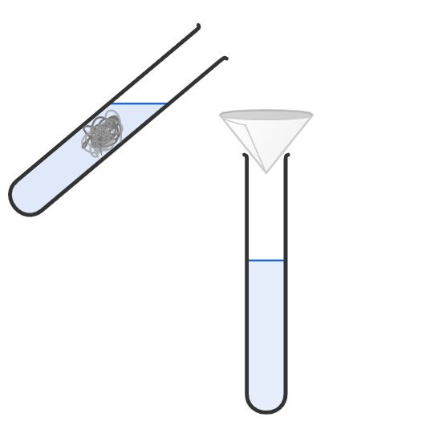
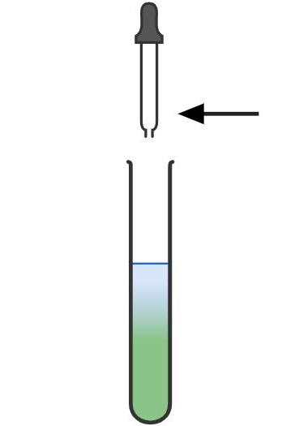
I.2) Réactions d’oxydoréduction
Résultats :
Ajout de soude
Solution devient de couleur verte

Slide 5
II.1) Notion de potentiel
Construction d’une échelle de potentiels standards :
E°(V)

Slide 6
II.1) Notion de potentiel
Construction d’une échelle de potentiels standards :
E°(V)
O2(g)
H2O(l)
1,23
Fe³⁺(aq)
Fe²⁺(aq)
0,77
Cu²⁺(aq)
Cu(s)
0,34
H⁺(aq)
H2(g)
0
Fe²⁺(aq)
Fe(s)
-0,44

Slide 7
II.1) Notion de potentiel
Construction d’une échelle de potentiels standards :
E°(V)
O2(g)
H2O(l)
1,23
Pouvoir réducteur
Pouvoir oxydant
Fe³⁺(aq)
Fe²⁺(aq)
0,77
Cu²⁺(aq)
Cu(s)
0,34
H⁺(aq)
H2(g)
0
Fe²⁺(aq)
Fe(s)
-0,44

Slide 8
II.1) Notion de potentiel
Explication de l’expérience :
E°(V)
O2(g)
H2O(l)
1,23
Pouvoir réducteur
Pouvoir oxydant
Fe³⁺(aq)
Fe²⁺(aq)
0,77
Cu²⁺(aq)
Cu(s)
0,34
H⁺(aq)
H2(g)
0
Fe²⁺(aq)
Fe(s)
-0,44

Slide 9
II.1) Notion de potentiel
Explication de l’expérience :
E°(V)
O2(g)
H2O(l)
1,23
Pouvoir réducteur
Pouvoir oxydant
Fe³⁺(aq)
Fe²⁺(aq)
0,77
Cu²⁺(aq)
Cu(s)
0,34
H⁺(aq)
H2(g)
0
Fe²⁺(aq)
Fe(s)
-0,44

Slide 10
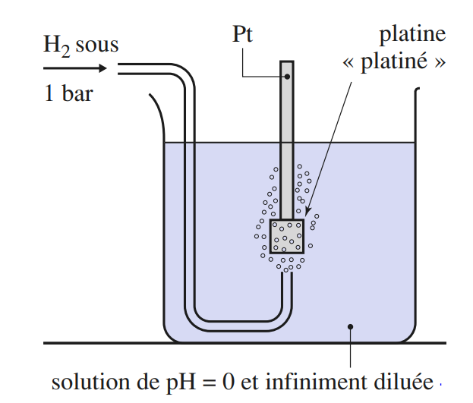

II.2) Loi de Nernst
PRESENTATION DE L’ELECTRODE STANDARD A HYDROGENE (ESH)
Définition : Lame de platine plongée dans une solution de pH = 0 se comportant comme une solution infiniment diluée entourée de H₂ gazeux à 1 bar.

Slide 11
II.2) Loi de Nernst
PRESENTATION DE L’ELECTRODE STANDARD A HYDROGENE (ESH)
Définition : Lame de platine plongée dans une solution de pH = 0 se comportant comme une solution infiniment diluée entourée de H₂ gazeux à 1 bar.
Pile fictive :
pas réalisable en pratique
!

Slide 12
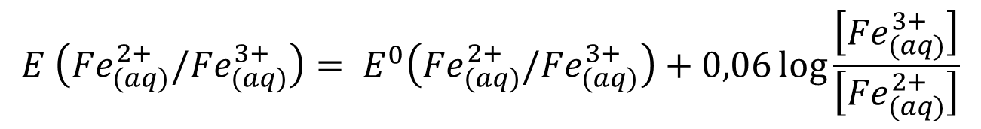
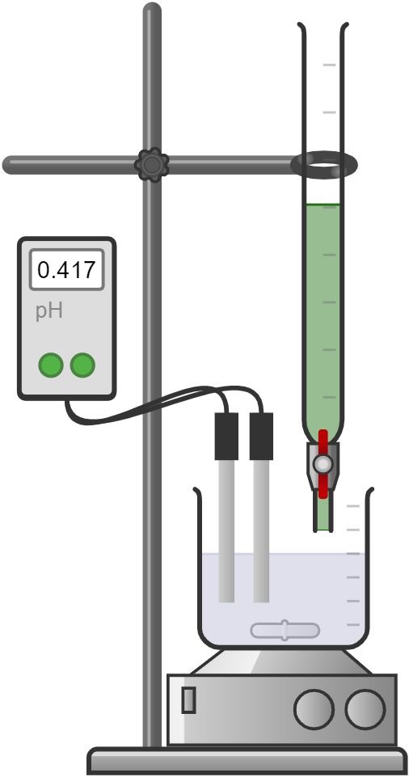
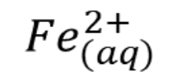
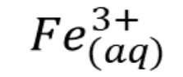
II.2) Loi de Nernst
VERIFICATION DE LA LOI DE NERNST
V : volume versé
C₃= mol/L
V₀=20mL
C₂= mol/L

Slide 13
II.2) Loi de Nernst
VERIFICATION DE LA LOI DE NERNST
V : volume versé
C₃= mol/L
V₀=20mL
C₂= mol/L

Slide 15
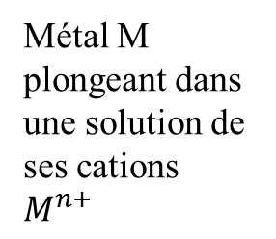

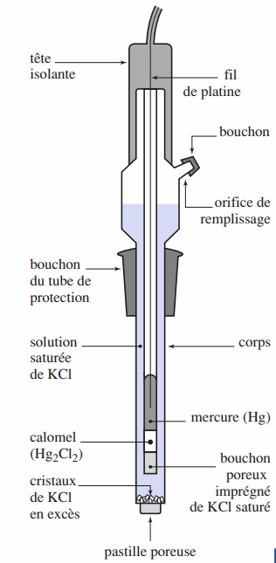
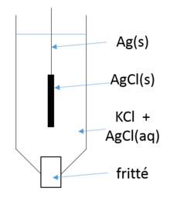

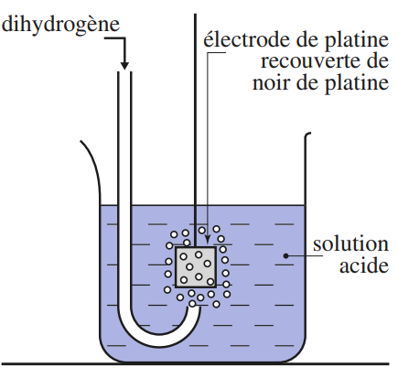


Différents types d’electrodes
Electrode de première espèce | Electrode de deuxième espèce | Electrode de troisième espèce
 | Métal M en contact avec un composé ionique peu soluble contenant l’un de ses ions formant ainsi la demi-pile MxAy (s) / M Electrode au calomel saturé Electrode de chlorure d’argent | Métal inerte plongé dans une solution contenant les espèces Ox et Red du couple
Lame de Pt platiné dans une solution contenant soit Ox soit Red, le conjugué étant un gaz barbotant dans la solution

Slide 16
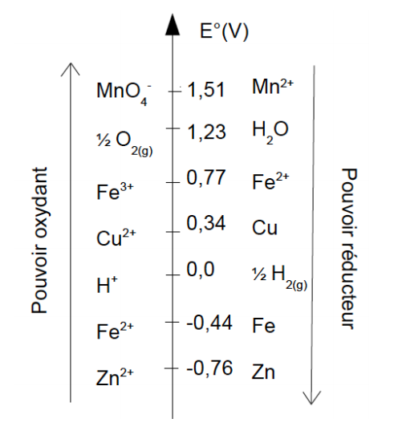
DIFFÉrents potentiels

